Slide 1
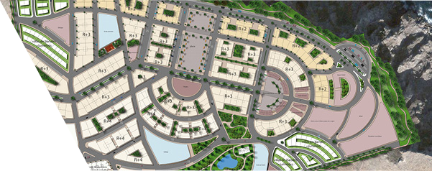
AVIS DE VENTE A GUICHET OUVERT
Logements à 250 000 dhs Ht
Oujda- Ahfir
La Société Al Omrane
Région de l’Oriental
prendra en charge les
frais d’enregistrement,
de la conservation
foncière et du notaire
pour les logements
à 250 000 DH HT
désignés dans le tableau
suivant :
Les personnes intéressées par notre offre sont
invitées à prendre contact dès apparition de
cet avis et jusqu’au 30-09-2019 auprès de
nos agences :
- Agence Oujda :Bd BekayLahbil, place
3 Mars Immeuble C Oujda
- Agence Berkane: Angle Bd Soultane
Moulay M’hammed et rue Bir Anzaran,
mezzanine plateaux 2,3 et 4
pour toutes informations
complémentaires,Veuillez
contacter les numéros suivants:
Téléphone:05 36 68 27 65 /
05 36 61 62 63
Localité | Opération | Bloc | Sup/m²
Oujda | Jorf lakhdar ext ls tr2-3 | 50-53 | 62-73
Ahfir | bassatine ls tr1-2 | - | 58-68
www.alomrane.gov.ma
.
Prix d´une communication locale
Al Omrane Région de l’Oriental Bd BekayLahbil, place 3 Mars Immeuble C -Oujda.
Tél : 05 36 68 27 65 / Fax : 05 36 68 69 24
Al Omrane Région de l’Oriental est une filiale du Groupe Al Omrane

